Slide 1
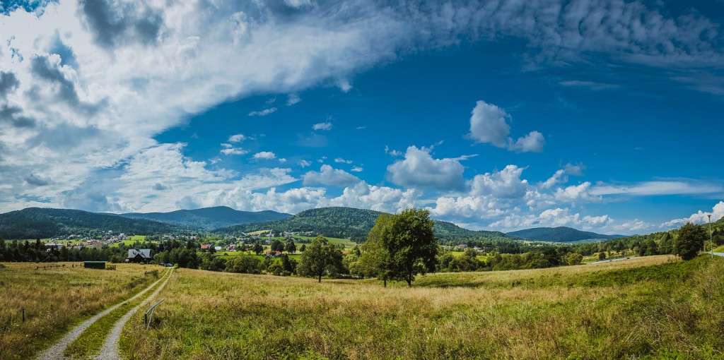
Atrakcje turystyczne świętokrzyskie

Slide 2
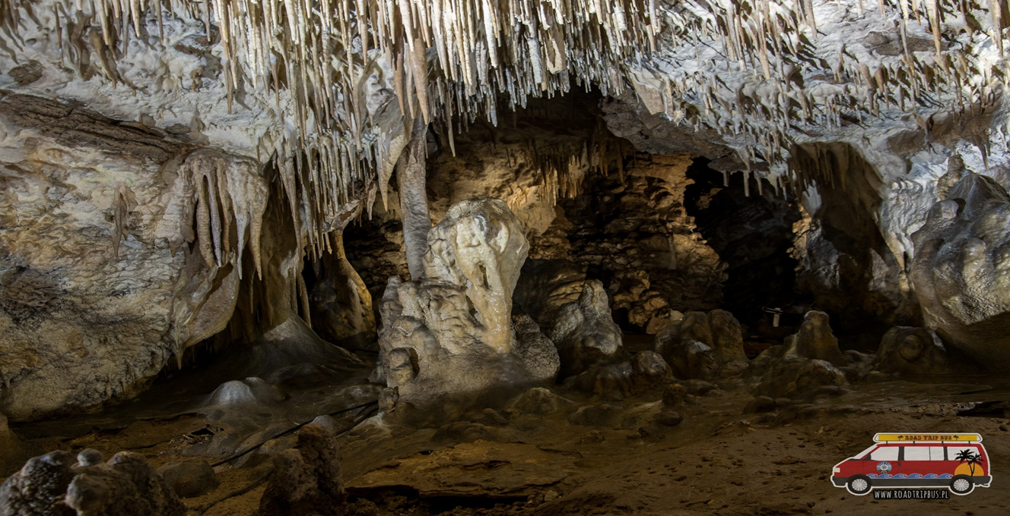
Jaskinia Raj
jaskinia Raj – wapienna jaskinia krasowa położona w Chęcinach (Góry Świętokrzyskie) w województwie świętokrzyskim na terenie rezerwatu przyrody Jaskinia Raj, 11 km na południowy zachód od Kielc. Wyróżnia się wyjątkowo bogatą, różnorodną i dobrze

Slide 3
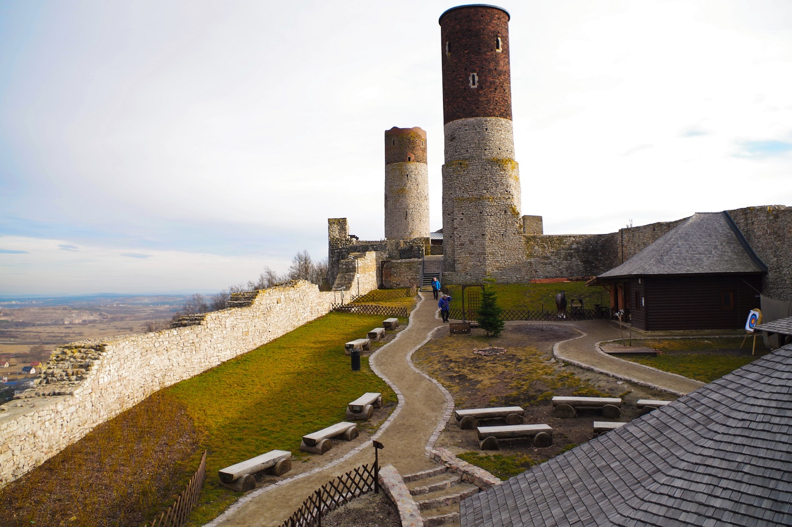
Zamek w Chęcinach
Zamek w Chęcinach – zamek królewski z przełomu XIII i XIV wieku, górujący nad miejscowością Chęciny, w województwie świętokrzyskim, pod Kielcami. W pobliżu zamku przechodzi żółty szlak turystyczny im. Juliusza Brauna

Slide 4
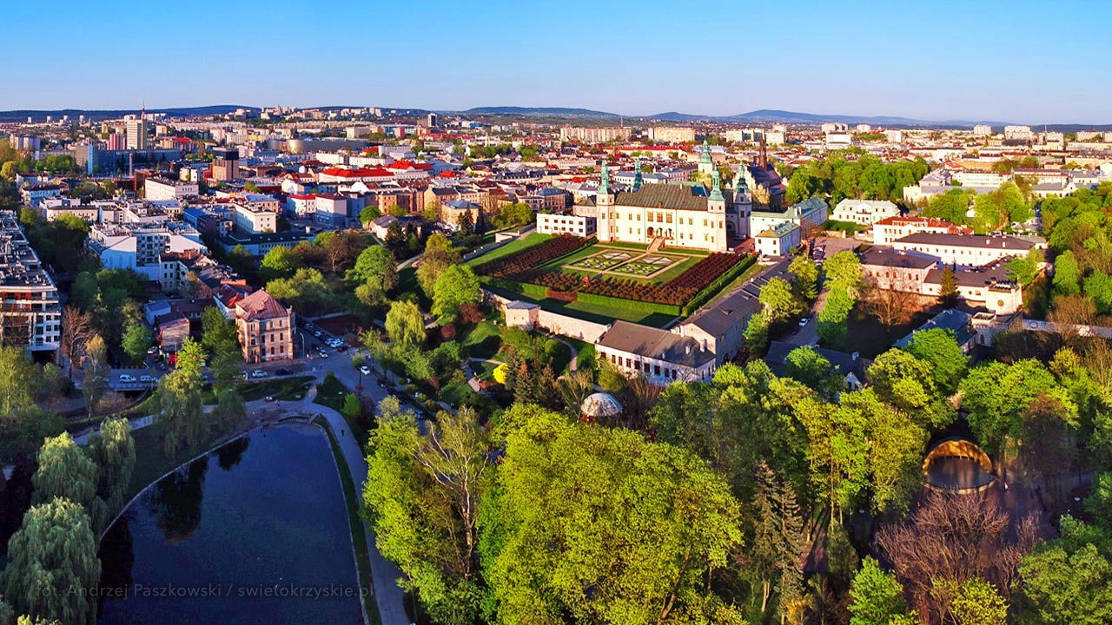
Kielce
Kielce to niespełna dwustutysięczne miasto położone nad rzeką Silnicą, w Górach Świętokrzyskich, będących częścią Wyżyny Kielecko-Sandomierskiej. Miasto zajmuje powierzchnię 109 kilometrów kwadratowych i jest stolicą województwa świętokrzyskiego.
Herb Kielc przedstawia złotą koronę i w tym samym kolorze dwie litery CK (Civitas Kielcensis) na czerwonej tarczy. Został on nadany miastu w 1493 roku przez Fryderyka Jagiellończyka, biskupa krakowskiego.

Slide 5
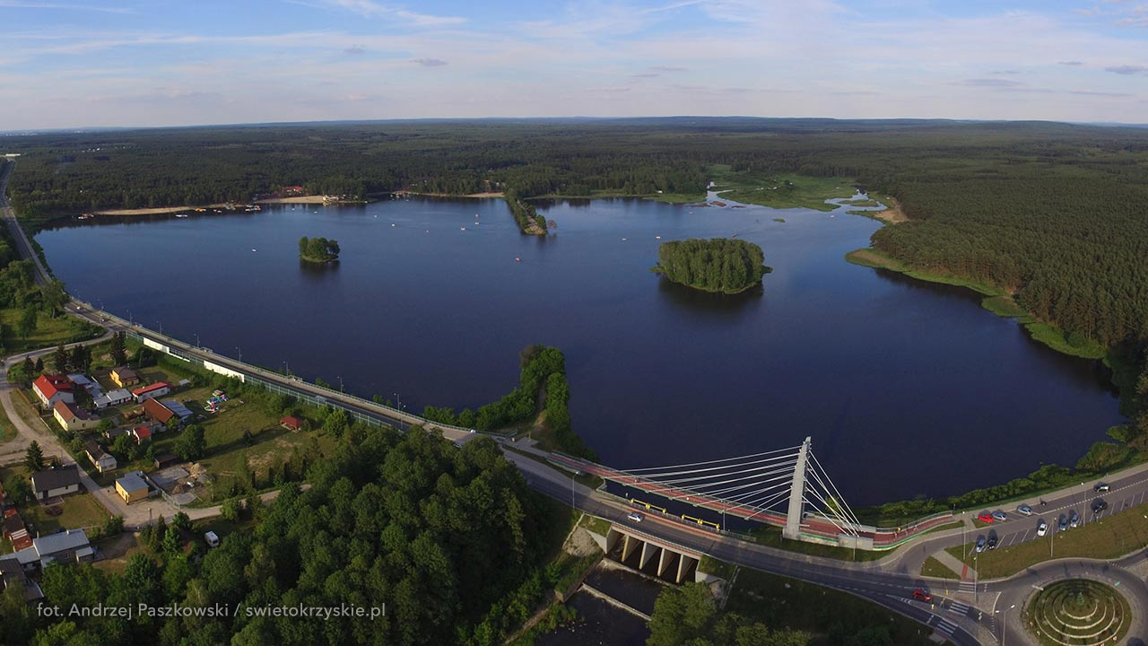
Sielpia
Sielpia jest głównym wakacyjnym „kurortem” województwa świętokrzyskiego. Największą atrakcją jest położony wśród lasów zalew o powierzchni prawie 60 hektarów z piaszczystymi plażami. W lesie obok zalewu położonych jest kilkadziesiąt ośrodków wypoczynkowych – w większości drewniane, sezonowe domki, ale są też obiekty całoroczne – wśród nich trzygwiazdkowy hotel.
Sielpia to doskonałe miejsce do uprawiania sportów wodnych i wędkarstwa, a okoliczne lasy to świetne miejsce na wycieczki piesze i rowerowe.

Slide 6
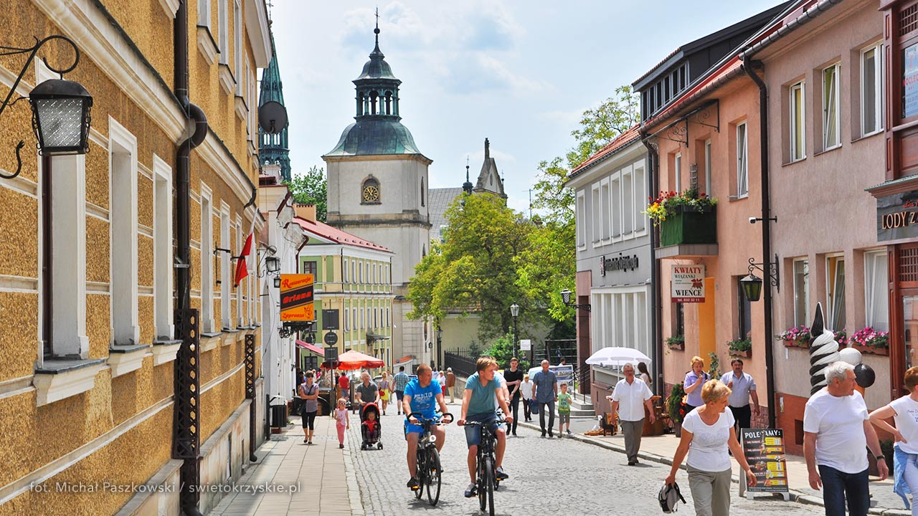
Dziękuję za uwagę
Robiąc prezentacje skorzystałam ze źródeł:
YouTube
Wikipedia
Brainly
Michalina Bodzioch

